Slide 1
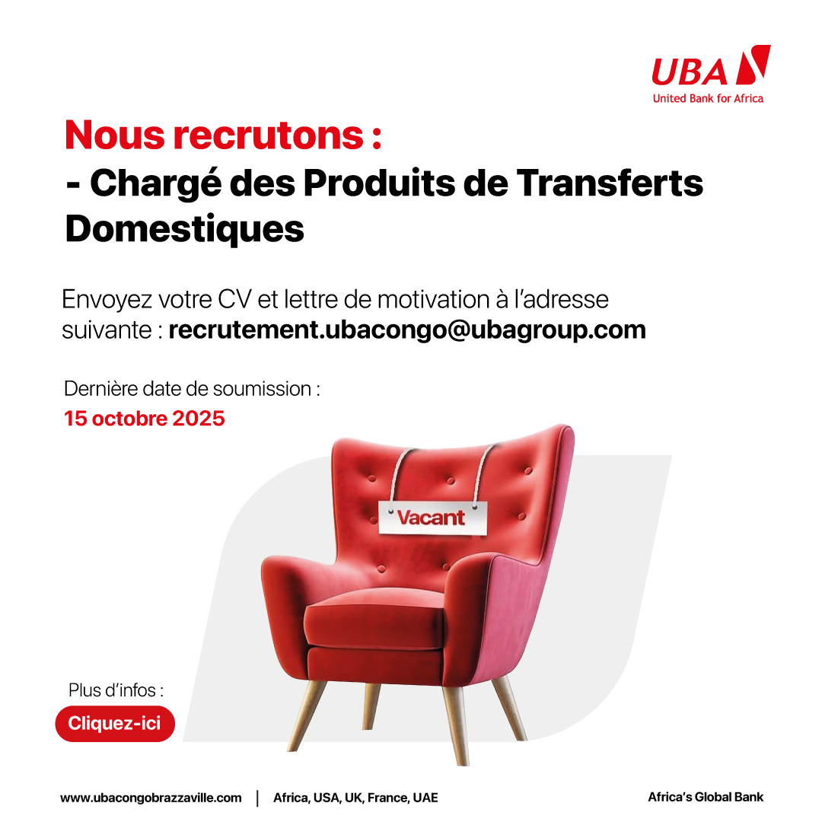

Slide 2

Description de l’offre: Chargé (e) des produits de transferts domestiques
UBA-UBA-035-2025
Lieu de travail : Brazzaville
Durée du contrat : Indéterminée
Missions :
• Promouvoir les produits de transferts domestiques et “agency banking” de la banque pour atteindre les objectifs en termes de volume de transaction, de croissance, de parts de marché et de rentabilité.

Slide 3
Description de l’offre d’emploi
UBA-UBA-035-2025
Tâches et Responsabilités :
Diriger et gérer les produits et les ventes de transferts domestiques et “agency banking” ;
Identifier les opportunités d’affaires (recruter des sous-agents) pour un accroissement dans le champ d’action de la banque et proposer un plan d’action pour leur accomplissement ;
Planifier la promotion et la rentabilisation des produits dans le but de sensibiliser et créer l’intérêt des produits et des services de la banque ;
Superviser le management de tous les problèmes avec le service clientèle (sous-agents) ;
Etablir un plan effectif d’appels pour les partenaires ;
S’assurer que toutes les ventes de produits de la banque sont faites selon les règles établies ;
Conduire régulièrement des enquêtes de marché et des mesures de performance des produits de transferts domestiques ;

Slide 4
Description de l’offre d’emploi
UBA-UBA-035-2025
Tâches et Responsabilités :
Gérer les produits de transferts domestiques ;
Suivre et monitorer les performances des produits existants par l’élaboration des rapports (journaliers, hebdomadaires, mensuels…) ;
Identifier les opportunités de business dans le but d’améliorer et promouvoir les produits de transferts domestiques ;
Mettre en place des partenariats avec des revendeurs (sous-agents) afin de booster la force de vente des produits de transferts domestiques ;
Autres tâches assignées le supérieur hiérarchique.

Slide 5
Description de l’offre d’emploi
UBA-UBA-035-2025
Qualités du Candidat :
Bonne connaissance bancaire
Connaissance des risques
Opérations bancaires
Sens des affaires
Profil :
Minimum un diplôme de licence/un MBA serait un atout.
Minimum 5 ans d'expérience bancaire ou de marketeur dans le secteur de la finance.
Composition du dossier :
CV & Lettre de motivation au plus tard le 15 octobre 2025.
N.B : les dossiers de candidatures sont à transmettre à l’adresse suivante : recrutement.ubacongo@ubagroup.com

Slide 6


